Slide 1
ỦY BAN NHÂN DÂN QUẬN LONG BIÊN
TRƯỜNG TIỂU HỌC ÁI MỘ B
MÔN: HOẠT ĐỘNG TRẢI NGHIỆM
LỚP 2
Bài: Người trong một nhà

Slide 2
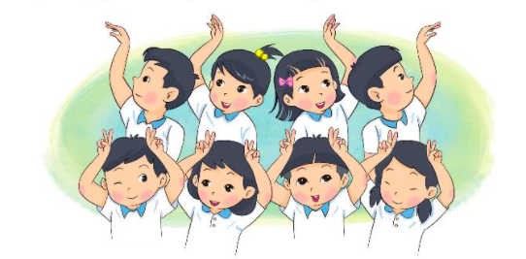
Hoạt động giáo dục theo chủ đề
1. Hát và vận động theo một bài hát về gia đình.

Slide 3
2. Chia sẻ về những điều em học được từ người thân
Kể những điều em đã học được.
Nêu cảm xúc của em khi làm những điều đó.
Tớ biết ơn bố vì bố giúp tớ ham đọc sách.
Tớ biết ơn mẹ vì …

Slide 4
Hoạt động sau giờ học
- Thực hiện những việc làm thể hiện sự quan tâm, chăm sóc người thân.
- Tìm lại một món quà người thân đã tặng em và mang đến lớp chia sẻ với các bạn.

Slide 5
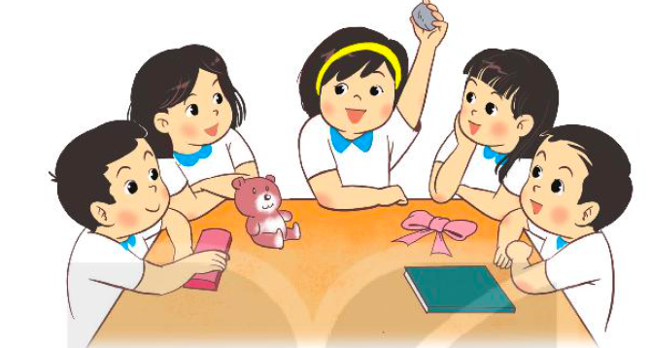
Sinh hoạt lớp
1. Chia sẻ về món quà và kỉ niệm của em với người than.
- Nêu một món quà em được nhận từ người than hoặc kể một kỉ niệm của em với người thân.
- Nêu cảm xúc của em khi nhận món quà và kỉ niệm với người thân

Slide 6
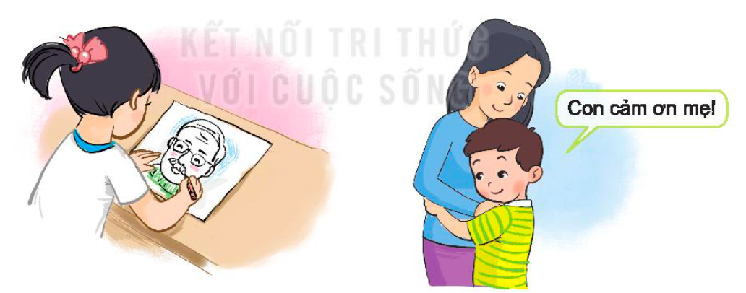
2. Dự kiến một số việc để bày tỏ long biết ơn với người thân.
Chọn những việc sẽ làm.
Nêu thời gian và cách thực hiện việc đó.
Vẽ tranh tặng người thân
Nói lời cảm ơn

Slide 7
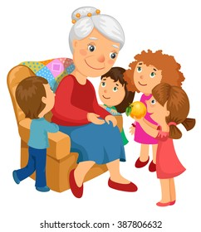
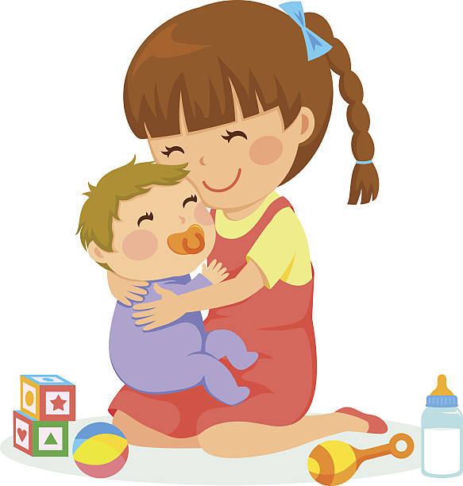
Hoạt động sau giờ học
Thực hiện những việc để bày tỏ tình cảm và lòng biết ơn với người thân.

